Slide 1

Sistema de frenado de emergencia.
Integrantes:
Emiliano Vivas Rodríguez A01424732
Nicolás Díaz Coronado A01761223
20 de octubre del 2022.
TC1032.200. Modelación de sistemas mínimos y arquitecturas computacionales (Gpo 200).
Profesor:
Dra. Mónica Larre Bolaños Cacho

Slide 2
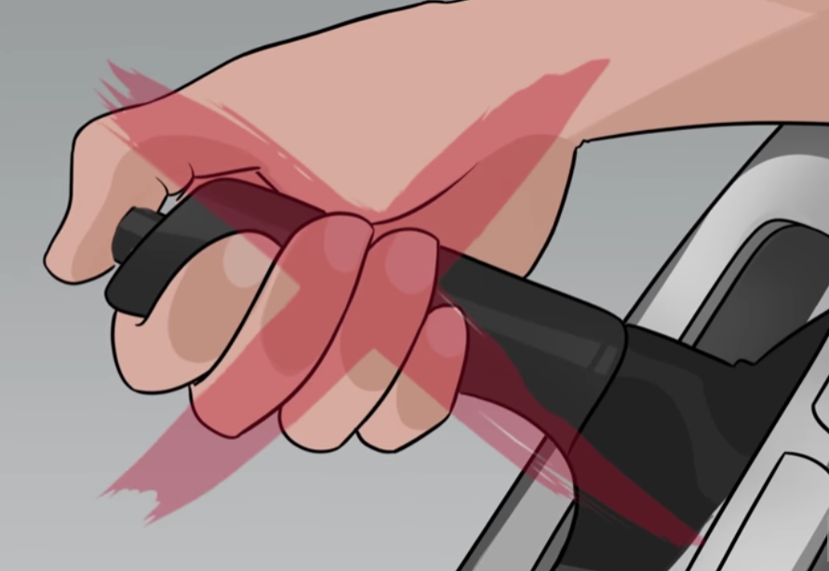
Qué es lo que no debes hacer si tus frenos fallan
Jalar el freno de mano: Esto hará que las llantas traseras se bloqueen y termines perdiendo el control total del auto, generando un posible volcamiento.

Slide 3
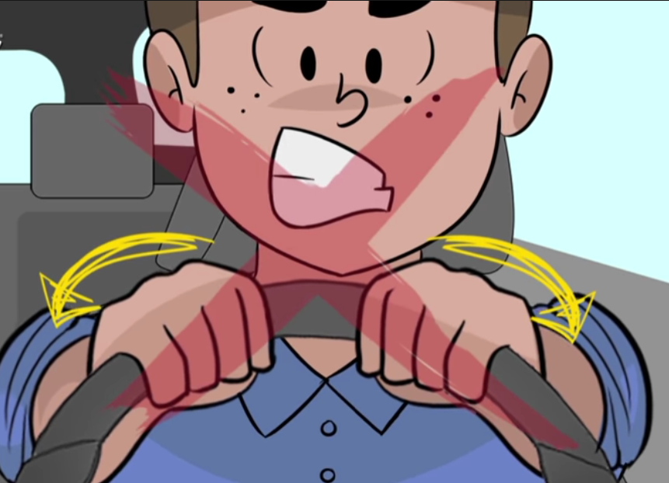
Apagar el motor: Aunque la velocidad si puede disminuir, el mecanismo que permite girar el volante dejará de funcionar, haciendo que este se endurezca y sea imposible decidir hacia donde girarlo.

Slide 4
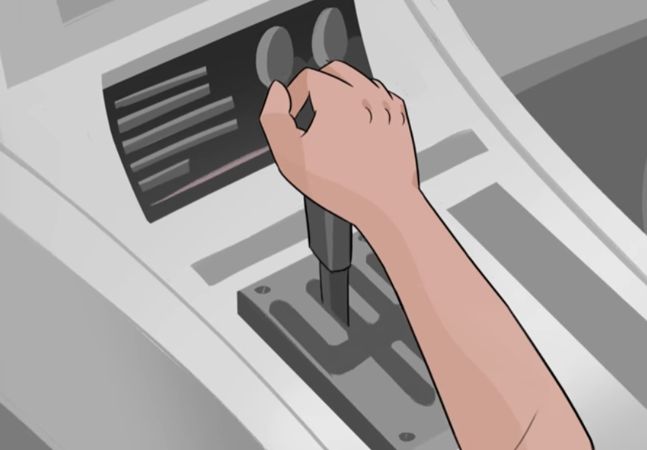
Entonces, ¿Qué debes hacer?
Si el auto es manual: Se deben reducir las velocidades gradualmente hasta que el motor se detenga por completo.

Slide 5
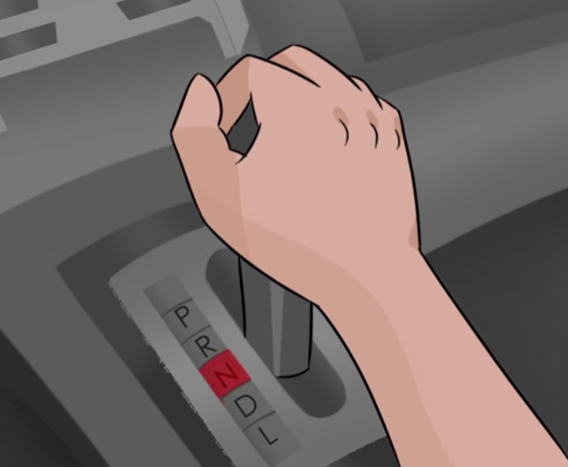
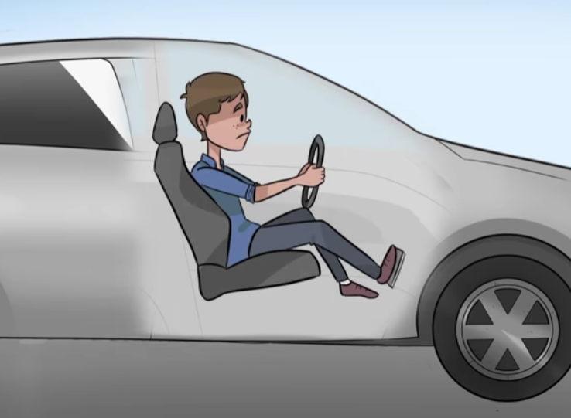
Si el auto es automático: Primero se debe poner en neutral, para que se desconecte la transmisión y los engranajes que van del motor a los ejes del volante, así mismo dejará de ganar velocidad porque el motor ya no hará funcionar el eje de transmisión, después de esto se debe pisar repetidamente el freno para que pierda velocidad y pare por completo.

